Slide 1
Diego Passos
Universidade Federal Fluminense
Redes de Computadores II

Slide 2
Na Última Aula (I)...
Switch: dispositivo ativo, nível 2, intermediário.
Enlaces dedicados para cada dispositivo conectado.
Paradigma store-and-forward.
Examina quadros recebidos, seleciona porta de saída.
Transparente para os dispositivos.
Permite transmissões simultâneas.
Aprendizado automático: descobre sozinho onde estão os dispositivos.
Monta uma tabela de encaminhamento.
Se não há entrada na tabela: inundação.
Switches em cascata: podem ser interconectados para estender a rede.
Auto-aprendizado continua funcionando.
Potencialmente, mais de um MAC associado a cada porta.
Pode esgotar a capacidade da tabela de encaminhamento.
Mais inundações, pior desempenho.
Várias diferenças em relação aos roteadores.
Camada.
Encaminhamento baseado em endereços diferentes.
Métodos de construção das tabelas.

Slide 3
Na Última Aula (II)...
Vários potenciais problemas decorrentes de má configuração.
Erros de configuração física: loops.
Quadros em broadcast circulam pelos switches indefinidamente.
Erros de configuração lógica: conflitos de endereço.
Conflito de IP.
Conflito de MAC.
Tempestade de broadcast.
Transmissões em broadcast (custosas) consomem muitos recursos da rede.
Muitas vezes decorrente de loops.

Slide 4
VLANs

Slide 5
VLANs: Motivação

Slide 6
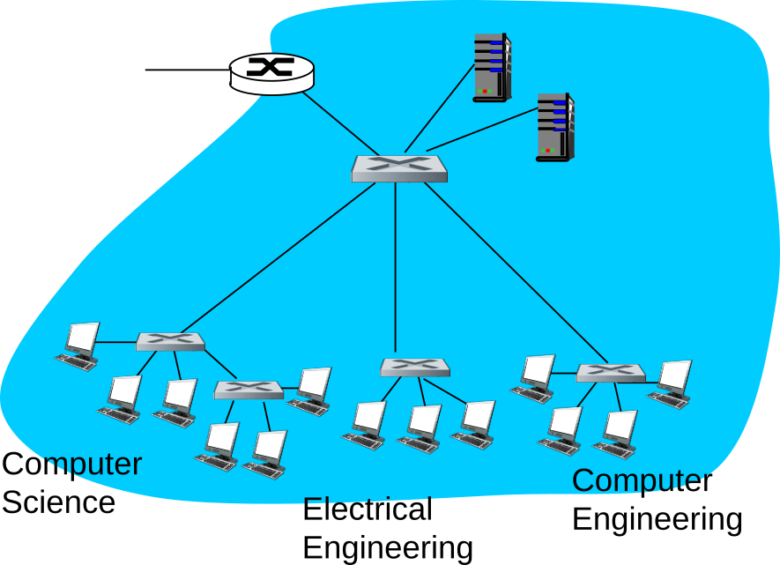

Slide 7
Considere os seguintes aspectos:
Funcionário da CS muda para escritório na EE.
É possível mantê-lo “conectado” ao switch da CS?
Outra questão: único domínio de broadcast.
Todo tráfego de nível 2 (ARP, DHCP, inundações por falta de entrada nas tabelas de encaminhamento) atravessa toda a LAN.
Problemas de privacidade/segurança e eficiência.

Slide 8
VLANs
Virtual Local Area Network
Switches que possuem capacidades de VLAN podem definir múltiplas LANs virtuais usando uma única infraestrutura física.
VLAN baseada em porta:
Portas do switch agrupadas (pelo software de gerenciamento do switch).
Um único switch físico...

Slide 9
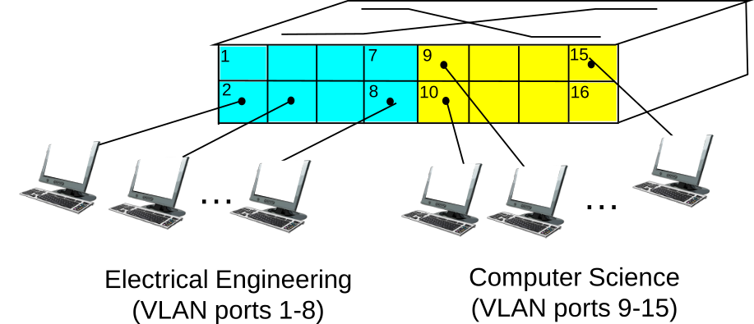

Slide 10
... age como múltiplos switches virtuais.

Slide 11
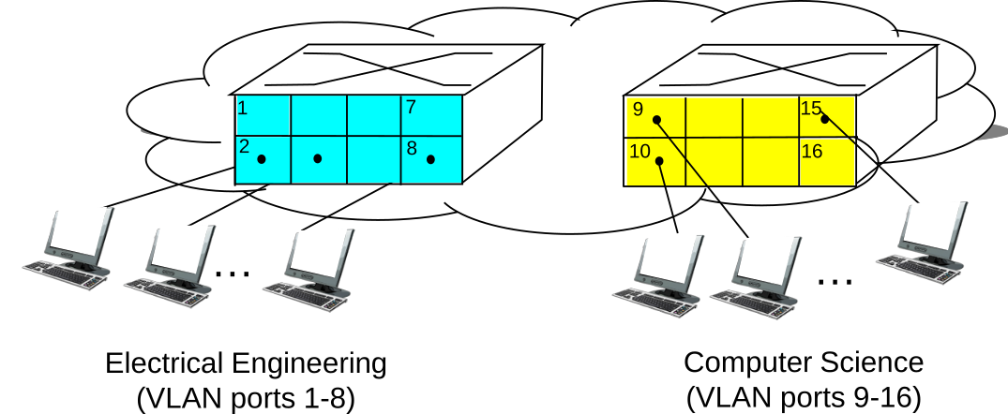

Slide 12
VLAN Baseada em Porta
Isolamento de tráfego: quadros originários das portas 1—8 chegam apenas às portas 1—8.
Alocação dinâmica: portas podem ser alocadas dinamicamente a VLANs.
É possível definir VLANs com base nos MACs dos dispositivos.
Encaminhamento entre VLANs: feita via roteamento (nível 3).
Na prática, fabricantes vendem switches que são, também, roteadores.

Slide 13
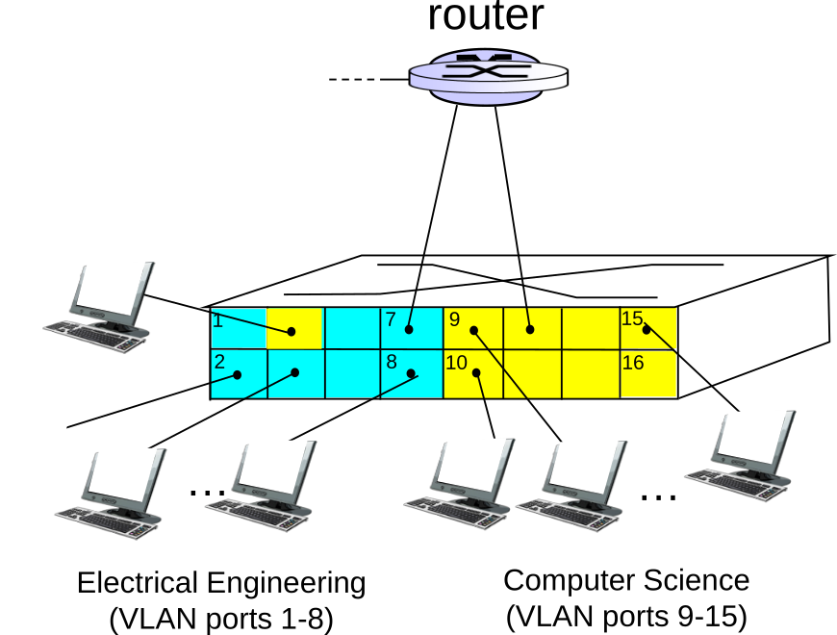

Slide 14
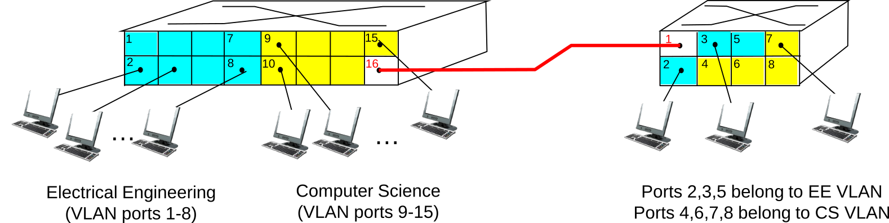
VLANs Formadas por Múltiplos Switches Físicos

Slide 15
Porta trunk: transportam quadros entre VLANs definidas sobre múltiplos switches físicos.
Quadros encaminhados dentro da mesma VLAN entre switches diferentes não podem ser quadros Ethernet “normais”.
Precisam armazenar identificador da VLAN.
Protocolo 802.1Q adiciona/remove campos adicionais de cabeçalho para quadros transmitidos entre portas trunk.

Slide 16
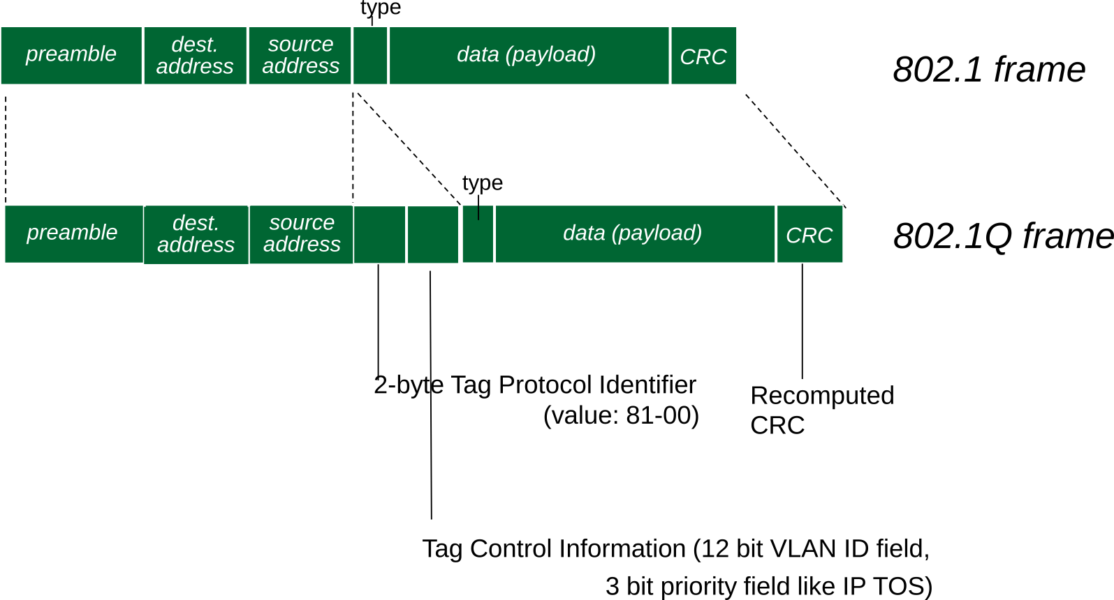
Formato de um Quadro 802.1Q

Slide 17
IEEE 802.1Q: Adição e Remoção de tags (I)
Dispositivos como switches gerenciáveis normalmente são “cientes” da existência das VLANs de uma rede.
Já dispositivos como hosts comumente não tem este conhecimento.
É possível dividir a rede em duas porções:
Porção ciente das VLANs.
Resto da rede.

Slide 18
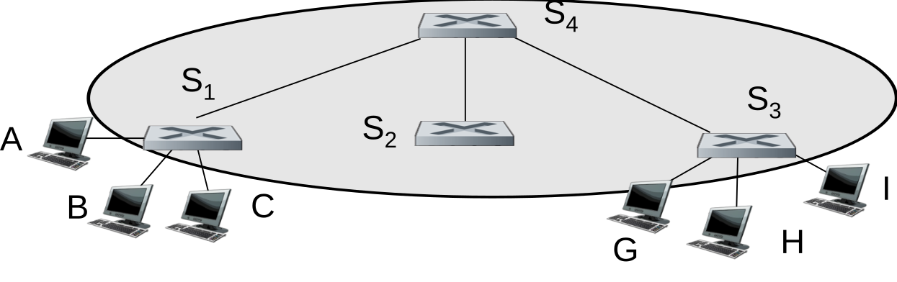

Slide 19
IEEE 802.1Q: Adição e Remoção de tags (II)
Quando quadro entra na porção ciente da rede, não possui uma tag especificada.
Switch associa quadro a uma VLAN padrão (para a porta de entrada ou para a rede).
Tag correspondente é adicionada usando o cabeçalho IEEE 802.1Q.

Slide 20
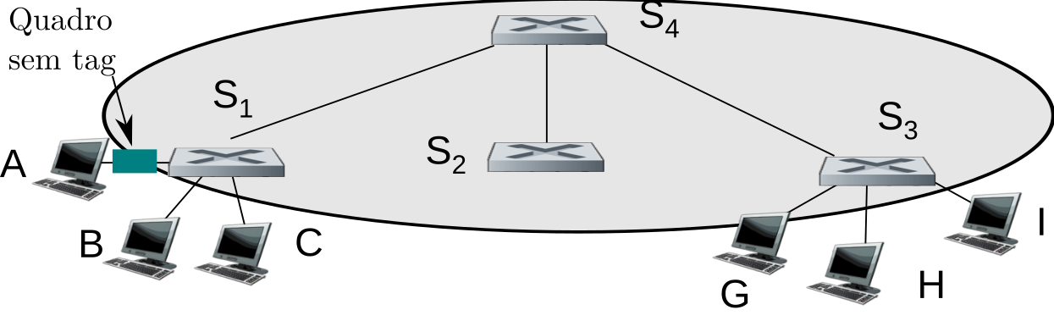

Slide 21
IEEE 802.1Q: Adição e Remoção de tags (III)
Comunicações internas à porção ciente mantém a tag no quadro.
Permite que dispositivo que recebe o quadro identifique a VLAN.

Slide 22
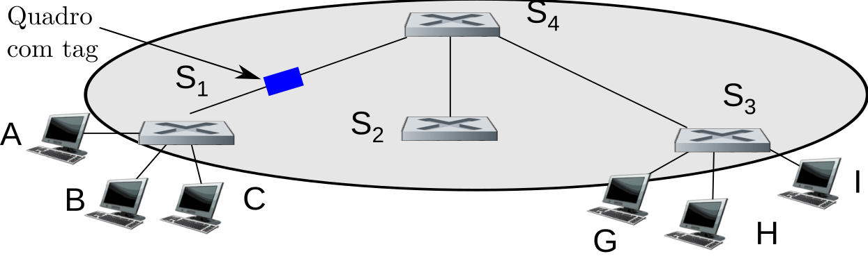

Slide 23
IEEE 802.1Q: Adição e Remoção de tags (III)
Quando quadro deixa a porção ciente, tag precisa ser removida.

Slide 24
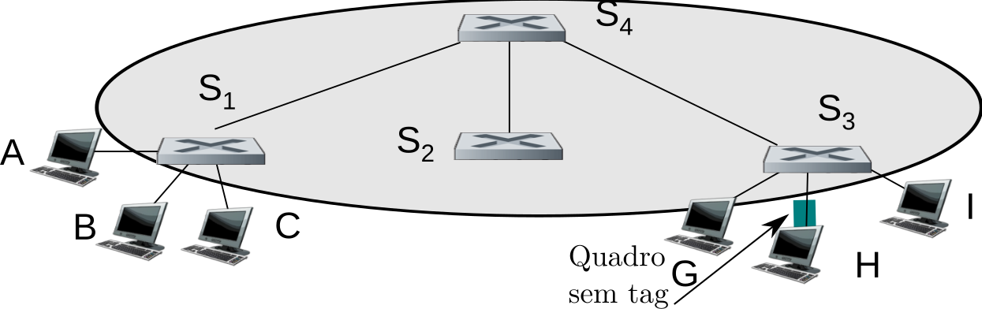

Slide 25
Spanning Tree Protocol

Slide 26
STP: Introdução
Protocolo executado na camada de enlace.
Criado por Radia Perlman, padronizado no IEEE 802.1D.
Objetiva evitar loops lógicos, ainda que existam loops físicos.
Como funciona:
Dispositivos (e.g., switches) criam uma árvore geradora (mínima) da topologia física.
Enlaces/portas que causariam loops são desativados para dados.
[Algorhyme ]{style=" font-size: 14pt; font-family: cursive;"}
I think that I shall never see a graph more lovely than a tree. A tree whose crucial property is loop-free connectivity. A tree that must be sure to span so packet can reach every LAN. First, the root must be selected. By ID, it is elected. Least-cost paths from root are traced. In the tree, these paths are placed. A mesh is made by folks like me, then bridges find a spanning tree.
Radia Perlman

Slide 27
STP: Operação Básica
Protocolo dividido nos seguintes passos:
Escolha de uma raiz para a árvore geradora.
Algoritmo distribuído de eleição de líder.
Eleição se dá de acordo com identificador de cada dispositivo.
Determinição do caminho mais curto entre cada dispositivo e a raiz.
Similar ao funcionamento de um algoritmo de roteamento de vetor de distâncias.
Mas apenas uma distância importa: até a raiz.
Configuração das portas.
Porta que leva à raiz só é deixada ativa se pertence à árvore geradora.
Portas que não levam à raiz (e.g., interconectam hosts) são deixadas ativas.

Slide 28
STP: Mais (Alguns Poucos) Detalhes
Cada switch envia periodicamente BPDUs (Bridge Protocol Data Units).
Quadro de controle do protocolo.
Informa (entre outras coisas):
Identificador do switch.
Raiz da árvore.
Distância para a raiz.
Normalmente, a cada 2 segundos.
Enviado para o endereço MAC multicast 01:80:C2:00:00:00.
Identificador: prioridade, concatenada com MAC.
Prioridade é configurável.
Switch com menor identificador é eleito raiz.
Inicialmente:
Switches não sabem nada sobre a topologia.
Cada switch assume ser a raiz.
Envia BPDU com a tupla <ID, ID, 0> para todas as portas.
Ao receber um BPDU por uma porta:
Verifica se ID da raiz reportada é menor que a da raiz atualmente conhecida.
Se sim: atualiza raiz, distância.
Se não: ainda pode atualizar distância se menor.

Slide 29
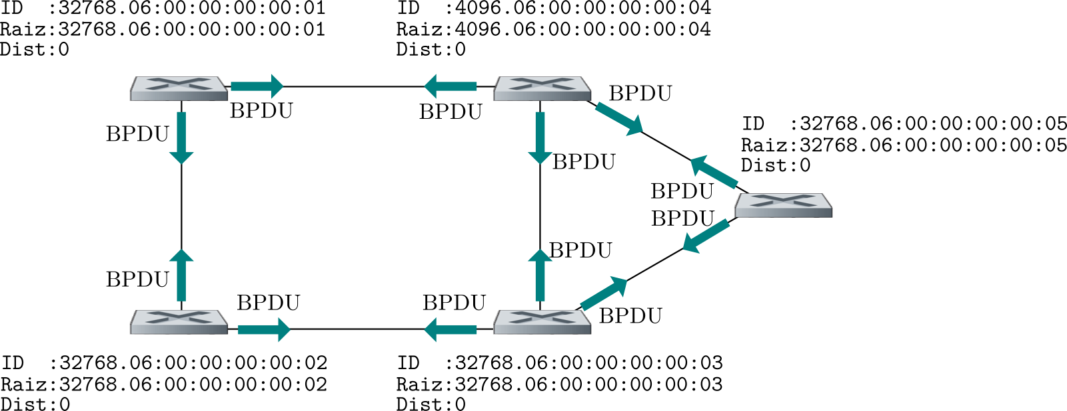
STP: Exemplo (I)

Slide 30
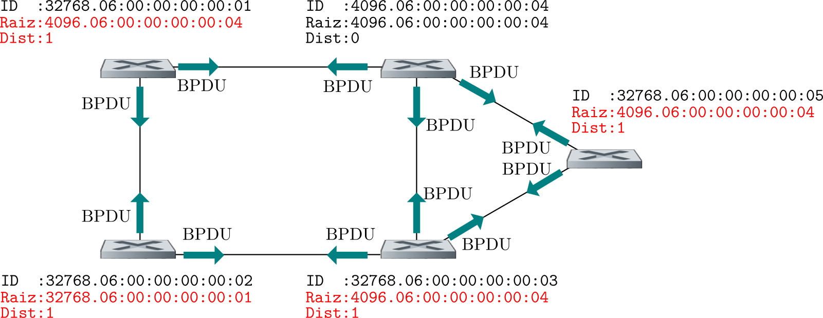
STP: Exemplo (II)

Slide 31
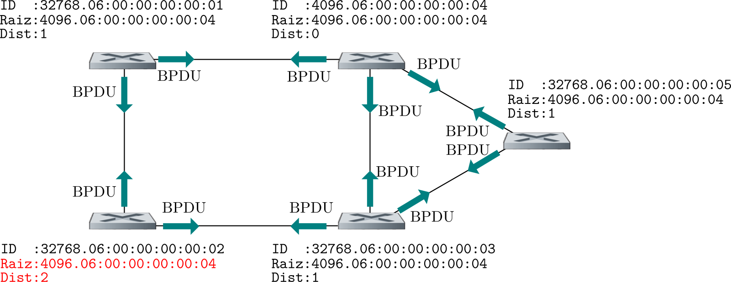
STP: Exemplo (III)

Slide 32

STP: Exemplo (IV)

Slide 33
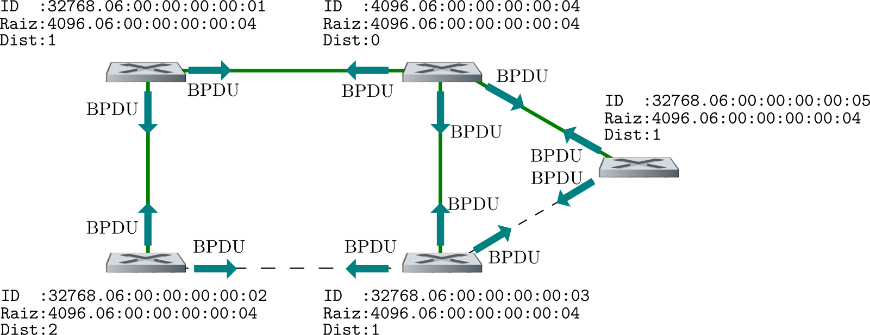
STP: Exemplo (V)

Slide 34
Resumo da Aula...
VLANs:
Solução para “separar” redes em nível 2, compartilhando mesma infraestrutura física.
Separação puramente lógica.
Define domínios de broadcast distintos.
Motivações: segurança, desempenho.
Podem ser definidas com base em:
Portas específicas.
Tags informadas em cabeçalhos específicos.
VLANs podem se estender por vários switches físicos diferentes.
STP:
Protocolo da camada de enlace.
Constrói topologia lógica em árvore.
Evita problemas causados por loops.
Permite estabelecimento (físico) de enlaces redundantes.
Algoritmo distribuído:
Similar a roteamento em vetor de distância.
Switches anunciam periodicamente raiz, melhor distância conhecida.
Conhecimento atualizado, se informações mais corretas/caminhos melhores são recebidos.

Slide 35
Leitura e Exercícios Sugeridos
VLANs:
Páginas 355 a 358 do Kurose (Subseção 5.6.5).
Exercícios de fixação 16 e 17 do capítulo 5 do Kurose.
STP:
Páginas 208 a 212 do Tanenbaum (Seção 4.8 até 4.8.3).

Slide 36
Próxima Aula...
Discutiremos uma tecnologia que atua entre as camadas 2 e 3 da pilha TCP/IP.
MPLS:
O que é.
Como funciona.
Objetivos e aplicações.

